Slide 1
OTT Tänava talu
Grete Lisette Muuga, Kerlin Rosenberg, Erich Voomets, Kevin Roosileht

Slide 2
OTT Tänava talu tooted
Veinid
Limonaadid
Moosid
Siider
Õlid, Äädikas
Sinep

Slide 3
Visioon, missioon ja väärtused
Visiooniks on innustada ja inspireerida inimesi läbi kohalikest toorainetest tehtud toodete.
Missiooniks on toota oma aiasaadustest erinevatesse tootegruppidesse tooteid.
Väärtusteks on kohalik ja kvaliteetne tooraine.

Slide 4
SWOT: Tugevused
Puhtus
Kvaliteet
Käsitöö

Slide 5
Nõrkused
Vähene säilivusaeg
Vähe reklaami
Kallimad kui tavatooted

Slide 6
Ohud
Tooted ei pruugi klientidele sobida
Tugev konkurents

Slide 7
Võimalused
Laieneda
Reklaam
Eraldiseisev müügipunkt

Slide 8
Kodulehe analüüs
Koduleht asub Facebookis Tänava talu nime all, võimalus kontakteeruda nii sõnumi teel, kui ka helistades.
Facebookis saab vastuse 2 tunni jooksul.
Hind puudub.

Slide 9
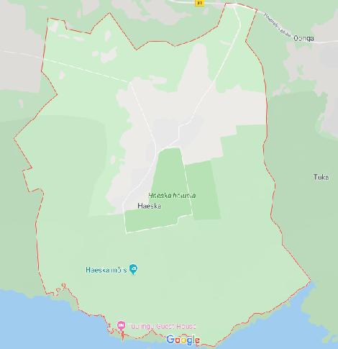
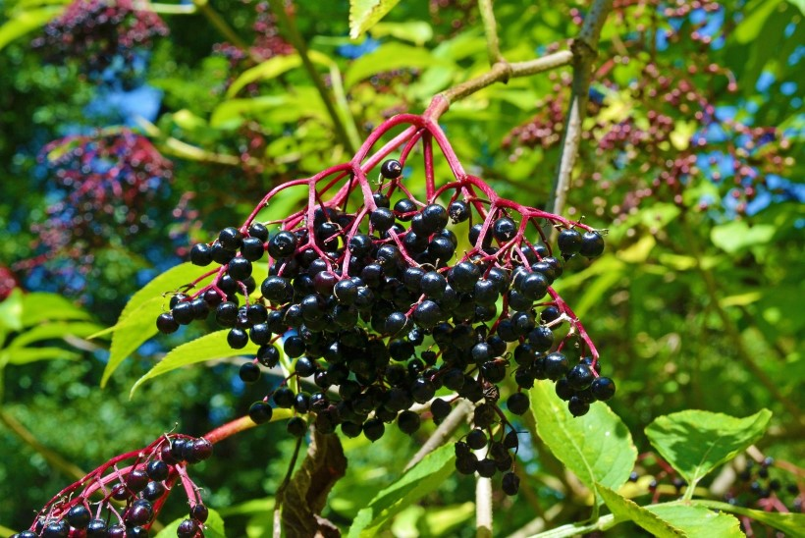
Piirkonna eripära
Ilus loodus
Loomakasvatus
Enamus toorained koduaiast
Suur territoorium
Must leeder

Slide 10
Aloe vera vananemisvastane kreem/geel

Slide 11
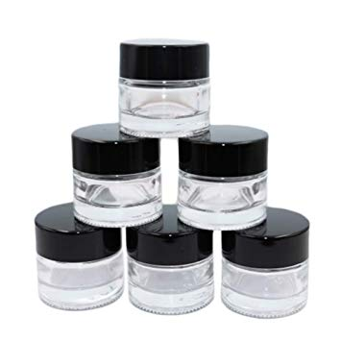

Aloe vera vananemisvastane kreem/geel
Aloe vera ja kõrvitsa vananemisvastane kreem koosneb aloe verast, mida kasvatab Tänava talu kodus ning kohalikust kõrvitsast.
Aloe vera - värskendav, põletikuvastane, nahahaavu leevendav ja ohatisevastase toimega.
Kõrvits - A-vitamiin
Hind - 20 eur
Kogus 50 ml purgid

Slide 12
Erilisus masstoodanguga võrreldes
Kvaliteetsem
Vähem kemikaale
Käsitöö
Toode on jääv

Slide 13
Tootelugu
Meil kõigil hakkavad vananemisega tekkima kortsud. Mõeldes tulevikule tekkis mõte luua vananemisvastane kreem, mis ei sisalda kemikaale, vaid looduslikke koostisaineid. Otsisime internetist looduslikke koostisaineid, mis on vananemisvastase toimega ning hakkasime katsetama. Lõpuks avastasime, et just kõige paremini toimivad koos kõrvits ja aloe veera. Hea on see, et neid mõlemaid koostisosasi on Eestis saada.

Slide 14
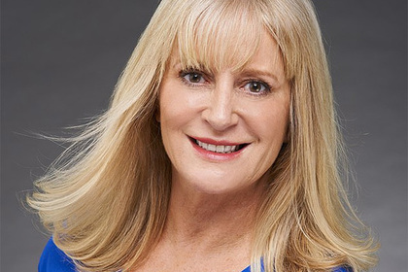
Persoona
Nimi: Maie Kivi
Vanus: 56 a
Elukoht: Haapsalu
Perekonnaseis: abielus
Huvid: käsitöö, aiandus, sport
Töökoht: Suveniiiri pood
Maie on huvitatud meie tootest, kuna vananemisega kaasnevad kortsud ja nahal oleks vaja niisutust.

Slide 15
Uued turud ja turunduskanal
Apteegid, kosmeetikatarvete poed
Tavapoodides
Laadad
Facebook
Koduleht

Slide 16

Läänemaa OTT logo
“Puhas toodang Läänemaalt.”

